Slide 1


Cuídate-me la emoción
www.sacanell.net www.ainhoabergua.com

Slide 2

CONSCIENCIA
www.sacanell.net www.ainhoabergua.com

Slide 3

¿Qué son las emociones?
www.sacanell.net www.ainhoabergua.com

Slide 4

¿Qué es una emoción?
Disposiciones dinámicas para la acción, o la no acción, lo que “ tengo ganas” de hacer.
www.sacanell.net www.ainhoabergua.com

Slide 5
¿Emoción o sentimiento?
Sentimiento: es la experiencia privada y mental de la emoción. La etiqueta que la persona pone a la emoción.
www.sacanell.net www.ainhoabergua.com

Slide 6
Las emociones tienen una función, un sentido. Nos dicen algo.
Cuando no las escuchamos o tratamos de negarlas buscan su camino para manifestarse.
Las emociones se manifiestan en el cuerpo.
www.sacanell.net www.ainhoabergua.com

Slide 7
Emociones
Estados de ánimo
www.sacanell.net www.ainhoabergua.com

Slide 8
EMOCIONES | ESTADOS DE ÁNIMO
Intensas | Menos intensos.
Causa directa y cercana. Remiten a eventos concretos. Son “ disparadas” por algo que sucede. | No siempre es posible señalar el evento que los desencadenó. Son circulares, sistémicos, no sabemos dónde y cómo se originó.
Son de corta duración. Superficiales y efímeras | Son de larga duración Mas profundos y recurrentes
No se puede resistir o controlar. Específicas. Reactivas | Caracterizan a las personas Siempre estamos en un estado emocional
Son biológicas y contagiosas. | Están detrás de nuestro actuar. Nuestro actuar está teñido por nuestro estado de ánimo.
www.sacanell.net www.ainhoabergua.com
Notes:
Emoción es “aquello” que provoca una reacción en nosotros/as, que nos mueve a acercarnos o alejarnos de determinadas cosas, personas y/o circunstancias.
Por tanto, las emociones tienen un para qué, son funcionales, dan respuesta a una necesidad. Son una guía, una especie de brújula que ofrece información para orientarse en cada situación, buscando aquellas que son favorables para nuestra supervivencia y alejándonos de aquellas que son negativas para la misma.
Las emociones no son ni buenas ni malas, pueden ser adaptativas o desadaptativas en función del contexto. Por ejemplo, se podría considerar poco adaptativo sentir alegría si nos comunican que nos quedamos sin trabajo en una situación de crisis, por el contrario sentir alegría si, en el mismo marco, logramos un puesto de trabajo, sería adaptativo.
Fisiológico: Taquicardia, sudoración, respuestas involuntarias, temblores, cambios hormonales, neurotransmisores, etc… (que me hacen percibir diferente)
Cognitivos: Sentimientos: calificación que hacemos sobre la percpeción, ponemos un nombre ( rabia, ira, envidia, etc… )
Conductual: Acción para la que nos predispone. Si siento miedo o alegría… mi cuerpo se predispone de forma diferente.
Hay una interacción permanente entre PENSAMIENTO, EMOCIÓN Y ACCIÓN. ( ver círculo de la emoción)
EMOCIONES POSITIVAS - NEGATIVAS:
Realizamos esta diferenciación en función de la valoración que hagamos de las consecuencias que tiene vivir una emoción tiene para uno/a mismo/a y para los/las demás o el entorno. Por ejemplo, puede haber personas para las que la tristeza sea una emoción positiva, al percibir que, expresando la misma otras personas se le acercan para ofrecer consuelo, ánimo o refuerzo. Depende de la valoración personal que haga cada uno/a de las consecuencias que derivan de esa emoción.
EMOCIONES AGRADABLES - DESAGRADABLES:
En función de la vivencia personal de cada uno/a a partir de dicha emoción diferenciamos entre una emoción agradable o desagradable. Por ejemplo, habrá personas para las que la melancolía sea una emoción agradable porque consideran que sentir la misma les relaciona con aquello que añoran (su hogar, país, una persona…), mientras que para otras personas, esa misma emoción puede ser vivida como insatisfactoria, porque la relacionan con la pérdida.
EMOCIONES INDIVIDUALES - COLECTIVAS:
Las emociones pueden ser experimentadas de forma personal, es decir, la emoción la siente una persona en concreto o, pueden ser compartidas por un colectivo de personas. En este sentido, en cada uno de los ámbitos en los que cada uno/a toma parte, probablemente, pueda identificar la emoción que caracteriza al grupo del que esté formando parte: familia, amigos/as, la organización en su conjunto, el equipo de trabajo particular, etc. En este sentido, en los grupos de personas, a menudo se produce el fenómeno denominado “contagio emocional”. El grupo puede contagiar a de su emoción a la persona que llega, así como una persona que se acerca a un colectivo puede contagiar al mismo de su emocionalidad.

Slide 9

No podemos evitar que surjan nuestras emociones, pero podemos decidir lo que hacemos con ellas…
www.sacanell.net www.ainhoabergua.com

Slide 10
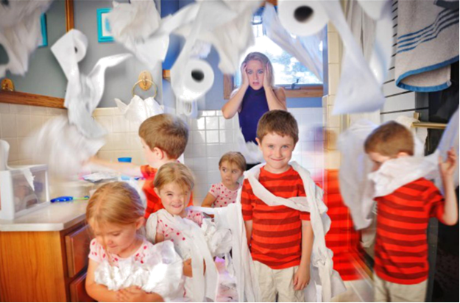
¿Reaccionar o responder?
www.sacanell.net www.ainhoabergua.com

Slide 11
D
¿Qué me funciona para responder en situaciones en que la emoción me atrapa?
www.sacanell.net www.ainhoabergua.com

Slide 12
Gestionar la emoción
RECONOCER la emoción.
ACEPTAR Y ACOGER la emoción.
INDAGAR sobre las razones que originan la emoción. COMPRENDERLA.
NO IDENTIFICARSE con la emoción.
www.sacanell.net www.ainhoabergua.com

Slide 13

Rojo: Para.
Respira lenta y profundamente. Formula el problema y di cómo te sientes.
Amarillo: Piensa.
¿Qué es lo que puedo hacer? ¿Funcionará? ¿Qué consecuencias puede tener?
Verde: Actúa.
Lleva a la practica la mejor alternativa. ¿Ha funcionado?
www.sacanell.net www.ainhoabergua.com

Slide 14
Cómo funcionamos
Historia
Formación-Educación
Fisiología / Corporalidad
Juicios y creencias
Valores
Experiencias
Emociones y sentimientos
Competencias
Pensar
Sentir
Actuar
Resultados
www.sacanell.net www.ainhoabergua.com

Slide 15



Lo que se ve.
ACCIÓN
Lo que no se ve.
PENSAMIENTO
EMOCIÓN
www.ainhoabergua.com

Slide 16
Lenguaje
Emoción
Cuerpo
www.sacanell.net www.ainhoabergua.com

Slide 17
EL LENGUAJE
Lo que decimos, pensamos, nuestras creencias, ideas, juicios
LAS EMOCIONES
Disposiciones dinámicas para la acción, lo que “ tengo ganas”
LA CORPORALIDAD
Ejes corporales, patrones de respiración y gestualidad
www.sacanell.net www.ainhoabergua.com

Slide 18

¿Desde dónde podemos cambiar?
www.sacanell.net www.ainhoabergua.com

Slide 19
Desde el
pensamiento…
Desde la
emoción…
Desde el
cuerpo…
www.sacanell.net www.ainhoabergua.com

Slide 20
Desde el pensamiento...
¿Cómo vemos las cosas?
www.sacanell.net www.ainhoabergua.com

Slide 21

Prueba de agudeza visual
www.sacanell.net www.ainhoabergua.com

Slide 22
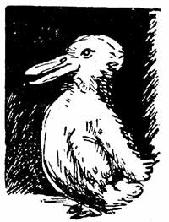
¿Qué representa este dibujo?
www.sacanell.net www.ainhoabergua.com

Slide 23
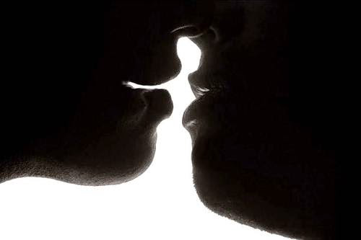
www.sacanell.net www.ainhoabergua.com

Slide 24

www.sacanell.net www.ainhoabergua.com

Slide 25
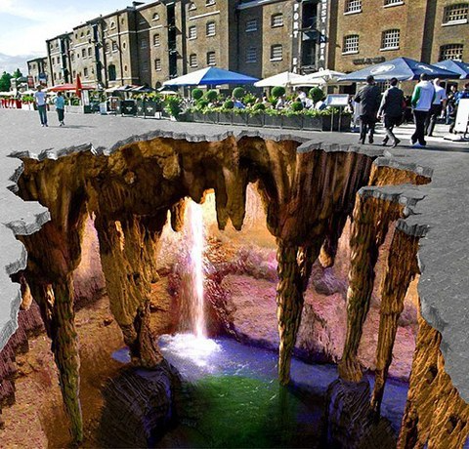
www.sacanell.net www.ainhoabergua.com

Slide 26

www.sacanell.net www.ainhoabergua.com

Slide 27
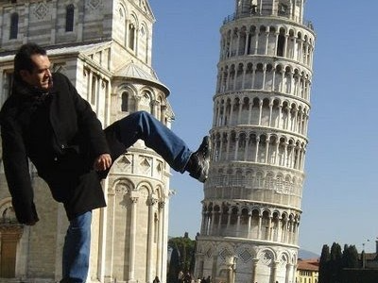
www.sacanell.net www.ainhoabergua.com

Slide 28
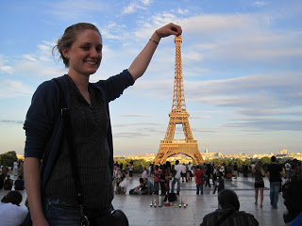
www.sacanell.net www.ainhoabergua.com

Slide 29

¿Son paralelas estas franjas?
www.sacanell.net www.ainhoabergua.com

Slide 30

¿Los círculos rojos son iguales?
www.sacanell.net www.ainhoabergua.com

Slide 31

www.sacanell.net www.ainhoabergua.com

Slide 32

¿Dónde está el error?
www.sacanell.net www.ainhoabergua.com

Slide 33

¿Sabéis lo que es un triángulo (figura geométrica)?
www.sacanell.net www.ainhoabergua.com

Slide 34

www.sacanell.net www.ainhoabergua.com

Slide 35

www.sacanell.net www.ainhoabergua.com

Slide 36
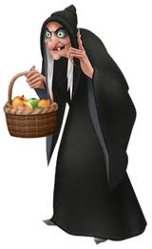

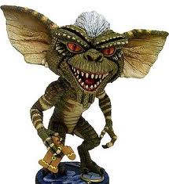
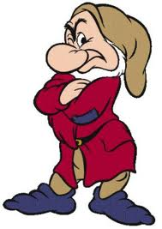
Las historias que me cuento:
Los alumnos no me respetan.
¡Tú jamás podrás!
Con todo lo que
me preocupo
por ellos.
Eres de suficientes.
Siempre lo dejas
a medias,
eres un perezoso.
Esta clase es demasiado
para mi, ya no me
esfuerzo más.
www.sacanell.net www.ainhoabergua.com

Slide 37
Desde el pensamiento...
Tomando distancia de mis pensamientos
Nuevas interpretaciones de los hechos
Revisando las historias que me cuento
Fundamentando valoraciones
Parar la mente
Distorsiones cognitivas
Expectativas- Realidad
www.sacanell.net www.ainhoabergua.com

Slide 38

Desde el cuerpo...
El impacto del cuerpo en la emoción
www.sacanell.net www.ainhoabergua.com

Slide 39

D
“Tu lenguaje corporal moldea quien eres”
www.sacanell.net www.ainhoabergua.com

Slide 40
Desde el cuerpo...
Respiración.
Posturas.
Gestos.
Ejercicio - baile.
Alimentación.
Medicación.
Descanso.
www.sacanell.net www.ainhoabergua.com

Slide 41
Desde la emoción
¿Qué podemos hacer con ella?
www.sacanell.net www.ainhoabergua.com

Slide 42
Desde la emoción...
Parando y observando.
Reconociendo mi repertorio Emocional.
Aceptando.
Comprendiendola.
Pasando a la acción.
Preocupación – ocupación.
www.sacanell.net www.ainhoabergua.com

Slide 43
Desde el pensamiento...
Tomando distancia de mis pensamientos
Nuevas interpretaciones de los hechos
Revisando las historias que me cuento
Fundamentando valoraciones
Parar la mente
Distorsiones cognitivas
Expectativas- Realidad
Desde la emoción...
Parando y observando.
Reconociendo mi repertorio Emocional.
Aceptando.
Comprendiendola.
Pasando a la acción.
Preocupación – ocupación.
Desde el cuerpo...
Respiración.
Posturas.
Gestos.
Ejercicio - baile.
Alimentación.
Medicación.
Descanso.
www.sacanell.net www.ainhoabergua.com

Slide 44
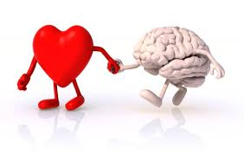
Inteligencia emocional
La capacidad que tiene una persona de manejar, entender, seleccionar y trabajar sus emociones y las de los demás con eficiencia y generando resultados positivos.
www.sacanell.net www.ainhoabergua.com

Slide 45
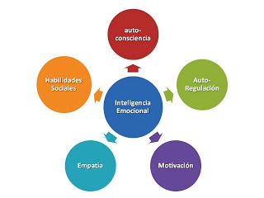
Inteligencia emocional
www.sacanell.net www.ainhoabergua.com

Slide 46
Mapa mental de la inteligencia emocional
Auto control
Adaptabilidad
Auto regulación
Integridad
Innovación
Compromiso
Conciencia emocional
Optimismo
Auto conciencia
Auto motivación
Confianza en uno mismo
Logro
Inteligencia emocional
Valoración (fortalezas y debilidades
Iniciativa
Desarrollo de los demás
Comprensión de los demás
Liderazgo
Empatía
Habilidades sociales
Influencia
Desarrollo de relaciones
Orientación al servicio
Colaboración
Impulso del cambio
Aprovechamiento de los demás
Comprensión organizativa
Comunicación
Gestión de conflictos
www.sacanell.net www.ainhoabergua.com

Slide 47
D
¿Cuáles son las emociones que con más frecuencia te hacen sentir tus alumnos y cuáles haces tú sentir a tus alumnos?
www.sacanell.net www.ainhoabergua.com

Slide 48
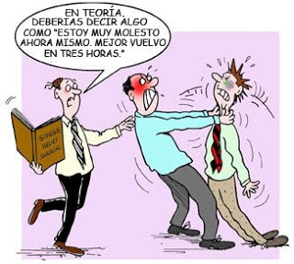
Emoción y conflicto
www.sacanell.net www.ainhoabergua.com

Slide 49

www.sacanell.net www.ainhoabergua.com

Slide 50


Slide 51


MUCHAS GRACIAS
www.sacanell.net
www.ainhoabergua.com
info@ainhoabergua.com
enrique@sacanell.net

